Slide 1
Гражданско-патриотическое воспитание учащихся на уроках истории и во внеурочное время
Автор: Бугаева Татьяна Александровна, учитель истории и обществознания

Slide 2
В ФГОС определены личностные характеристики выпускника «портрет выпускника школы», гражданско-патриотические качества, в котором играют определяющую роль:
любящий свой край и свою Родину, уважающий свой народ, его культуру и духовные традиции;
осознающий и принимающий традиционные ценности семьи, российского гражданского общества, многонационального российского народа, человечества, осознающий свою сопричастность судьбе Отечества;
осознающий себя личностью, социально активный, уважающий закон и правопорядок, осознающий ответственность перед семьей, обществом, государством, человечеством.

Slide 3
Сущность опыта состоит в выработке системы работы по формированию и развитию качеств гражданина и патриота на уроках истории и обществознания и во внеклассной работе с использованием традиционных и нетрадиционных методов и форм обучения.
Цель: формирование гражданина-члена общества, обладающего комплексом неотчуждаемых прав и свобод и ответственного перед обществом за свои действия, освоившего достижения мировой и отечественной культуры, патриота, сохраняющего уважительное отношение к другим странам, к культурам, и народам.

Slide 4
Задачи:
Распространение среди учащихся гражданских ценностей.
Формирование здорового образа жизни.
Повышение правовой и политической культуры.
Формирование культурно-социальных ценностей.
Воспитание любви и уважения к Отечеству, к малой Родине, предкам, семье.
Воспитание гуманности и человечности.
Расширение мотивации изучения обществознания и истории.
Привитие навыков исследовательской работы.

Slide 5
Создание условий для проявления творческих способностей каждого ребенка.
Моя задача помочь современному подростку в становлении своей жизненной позиции.

Slide 6
Основными принципами данной системы работы являются:
принципы бесконфликтности;
система друга;
принцип открытых перспектив;
принцип равных условий;
принцип посильности;
принципа сотрудничества.

Slide 7
Для формирования гражданственности мною используется весь арсенал методических средств:
семинары, практикумы, конференции, работа с документами, материалами СМИ, подготовка проектов, исследовательских работ и т.д.

Slide 8
Учебная деятельность
В воспитании патриотизма и гражданственности уроки истории и обществознания играют большую роль.

Slide 9
Внеурочная деятельность
Формы работы внеурочной деятельности разнообразны. Самыми распространенными являются: тематические заседания, КВН, викторины, конкурсы, экскурсии, исследовательская и проектная деятельность учащихся.

Slide 10
КТД (по гражданско-патриотическому воспитанию)
В сфере воспитания гражданственности коллективная деятельность и коллективные творческие дела (КТД) занимают особое место. Эта замечательная методика, технология, прекрасно учитывающая психологию подросткового возраста, действительно способна творить чудеса.

Slide 11
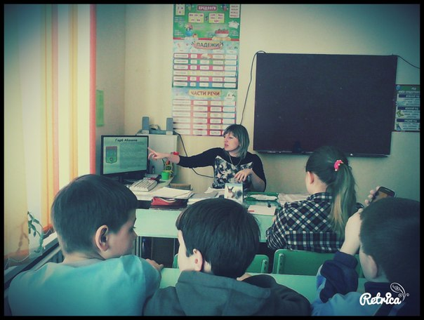
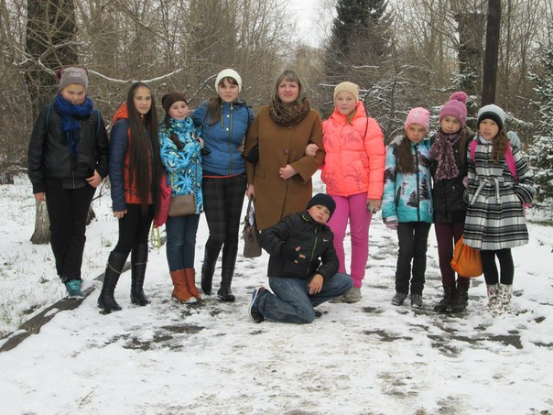
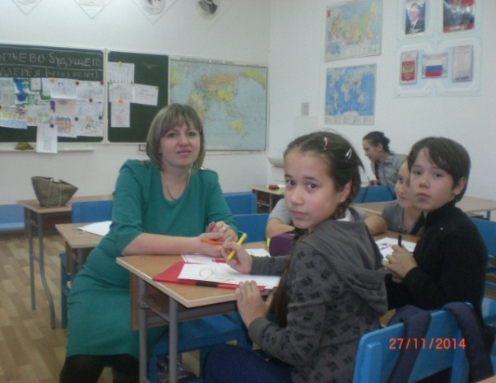
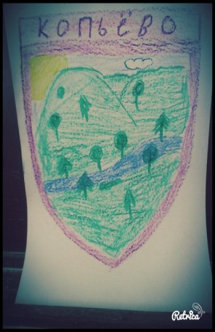
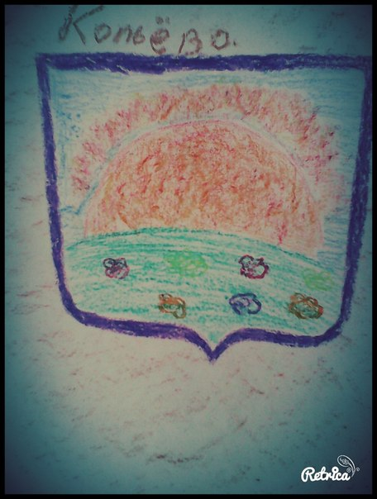
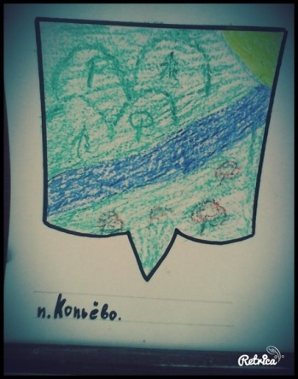
Внеурочная деятельность «Моя малая Родина»

Slide 12
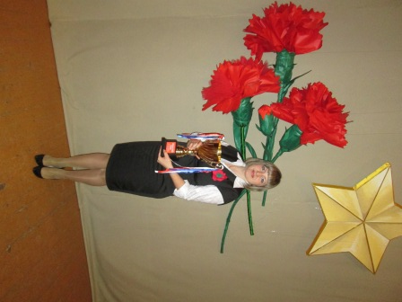
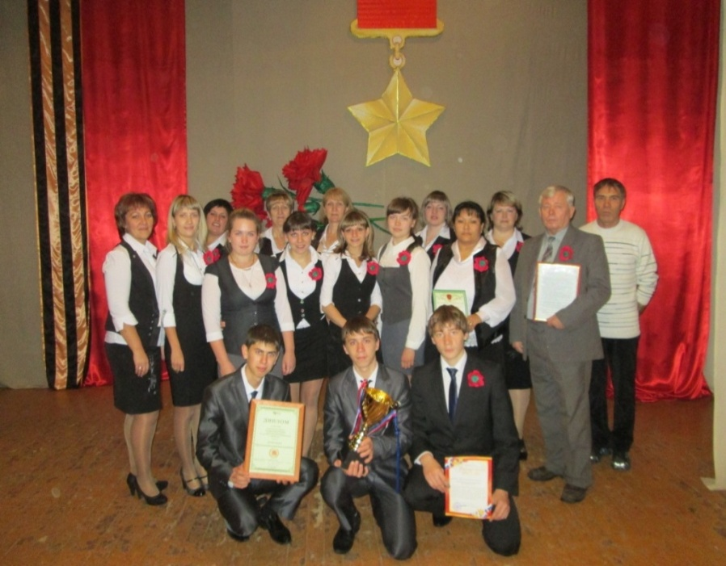
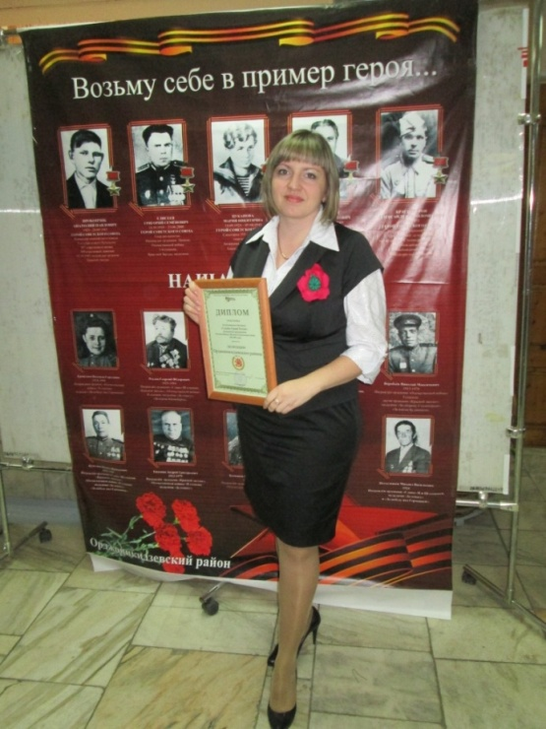
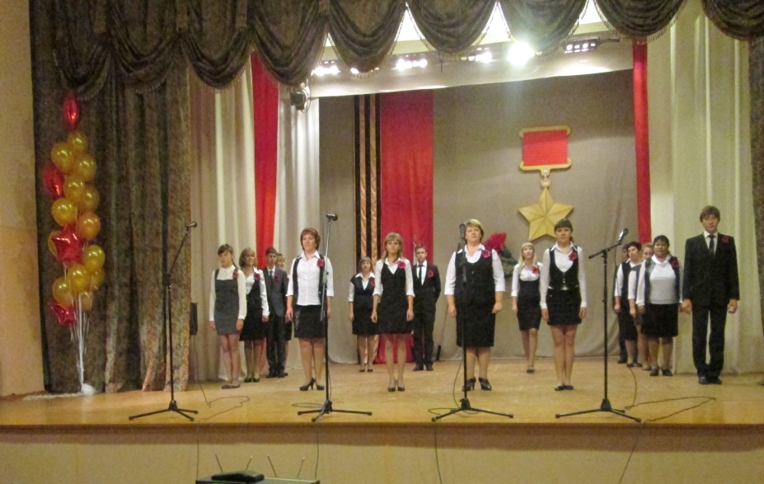
Республиканский межведомственный фестиваль «Судьбы героев России», посвященный 70-летию Победы в Великой Отечественной войне.

Slide 13
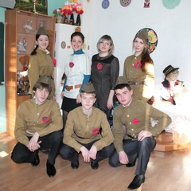
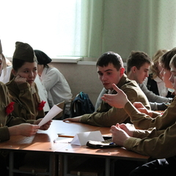
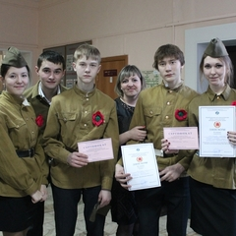
Республиканской этап интеллектуальной игры «Война глазами поколений. 100 вопросов и ответов о войне»

